Slide 1
पाठ-8
प्रजनन प्रणाली
)kjk
fu0@QkekZ0
izohu nw/ks

Slide 2
उद्देश्य
इस पाठ के पूरा होने पर आप निम्नलिखित
कार्य करने में सक्षम होंगे:
प्रजनन प्रणाली को परिभाषित करें।
विभिन्न महिला प्रजनन अंगों का वर्णन करें
3. विभिन्न पुरुष प्रजनन अंगों का वर्णन करें
4. पुरुष प्रजनन अंगों के कार्यों का वर्णन करें

Slide 3
प्रजनन प्रणाली
किसी जीव की प्रजनन प्रणाली, जिसे जननांग प्रणाली के रूप में भी जाना जाता है, यौन प्रजनन में शामिल सभी शारीरिक अंगों से बनी जैविक प्रणाली है।

Slide 4
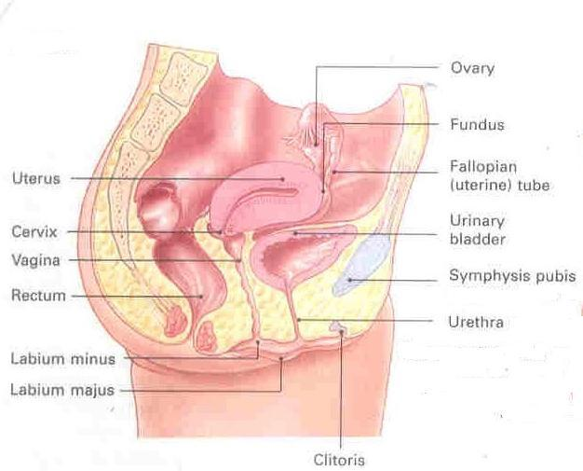
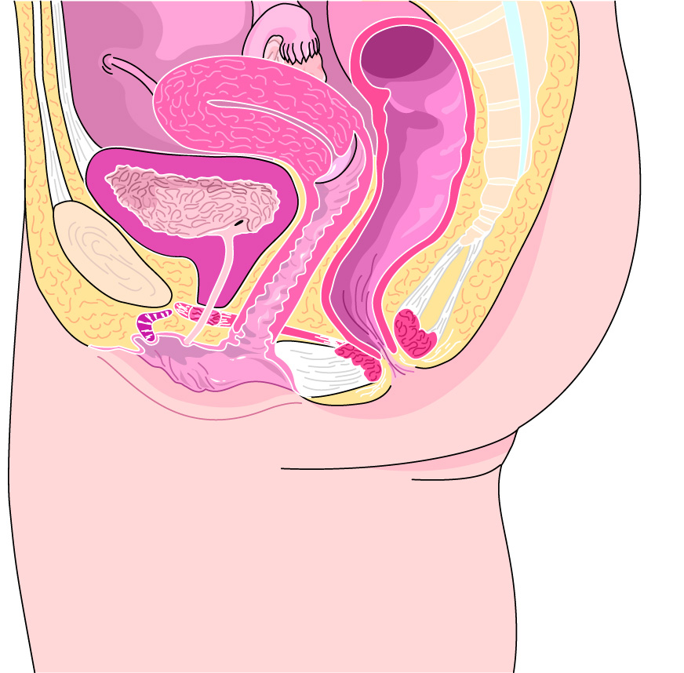
महिला प्रजनन प्रणाली
Rectum
Vagina (birth canal)
Perineum
ओवरी
फंडस
गर्भाशय
फलोपियन ट्यूब
गर्भाशय ग्रीवा
मूत्राशय
योनि
सहवर्धन जघनरोम
मलाशय
मूत्रमार्ग
लेबिया माइनोरा
लेबिया मेजोरा
भगशेफ

Slide 5
मनुष्यों में प्रजनन प्रणाली मानव जीवन की उत्पत्ति और मानव प्रजाति की निरंतरता से संबंधित है।
मनुष्यों में प्रजनन एक जटिल प्रक्रिया है जिसमें पुरुष और महिला दोनों लिंग शामिल होते हैं
पुरुष प्रजनन प्रणाली शुक्राणुओं के उत्पादन और उन्हें महिला प्रजनन अंगों तक ले जाने से संबंधित है
मादा प्रजनन प्रणाली का संबंध अंडाणु (ओवा) के उत्पादन और निषेचित अंडाणु (युग्मनज) का पोषण करने से है, जब तक कि वह स्वतंत्र अस्तित्व के लिए सक्षम न हो जाए।
नर का शुक्राणु मादा के अंडाणु के साथ मिलकर युग्मनज बनाता है, जो भ्रूण के रूप में विकसित होता है

Slide 6
महिला प्रजनन प्रणाली
बाहरी संरचना-
I] लेबिया मेजोरा–
रेशेदार ऊतक की 2 बड़ी तहें, त्वचा से ढकी हुई
इसमें वसामय और स्वेद ग्रंथियाँ होती हैं
II] लेबिया माइनोरा–
संयोजी ऊतक की 2 छोटी तहें, जो त्वचा से ढकी होती हैं
बड़ी लेबिया के भीतर स्थित होती हैं

Slide 7
महिला प्रजनन प्रणाली
III] भगशेफ –
पुरुष के लिंग के समान, लेकिन
बहुत छोटा (स्तंभन ऊतक युक्त)
एक निलंबन बंधन द्वारा सिम्फिसिस प्यूबिस से जुड़ा
लघु भगोष्ठ की तहों के बीच स्थित
श्लेष्म झिल्ली से ढके दो बेलनाकार पिंडों से मिलकर बना
तंत्रिका अंत्येष्टि युक्त

Slide 8
महिला प्रजनन प्रणाली
बाहरी संरचना-
IV] बरोठा –
लघु भगोष्ठों के बीच बादाम के आकार की गुहा
योनि, मूत्रमार्ग और वृषण-ग्रंथि की नलिकाएँ इसमें खुलती हैं
V] हाइमन –
यह श्लेष्मा झिल्ली से ढकी संयोजी ऊतक की एक झिल्ली होती है।
योनि द्वार को आंशिक रूप से बंद कर देती है।

Slide 9
महिला प्रजनन प्रणाली
बाहरी संरचना -
I] योनि –
यह एक तंतु-पेशीय नली है
450° के कोण पर ऊपर और पीछे की ओर तिरछी चलती है
संरचना -
तंत्रिकाओं और रक्त वाहिकाओं से युक्त लचीले ऊतक की बाहरी परत
मांसपेशीय ऊतक की मध्य परत
उपकला ऊतक की आंतरिक परत

Slide 10
महिला प्रजनन प्रणाली
आंतरिक संरचना-
II] गर्भाशय –
खोखला पेशीय अंग
श्रोणि गुहा में, मलाशय के सामने और मूत्राशय के पीछे स्थित होता है।
शरीर की शारीरिक स्थिति में, यह लगभग क्षैतिज रूप से मूत्राशय पर टिका होता है।

Slide 11
महिला प्रजनन प्रणाली
आंतरिक संरचना -
II] गर्भाशय–
लगभग 3 इंच लंबाई, 2 इंच चौड़ाई और 1 इंच मोटाई
वजन लगभग 42 - 50 ग्राम
विभाग -
फंडस
शरीर
गर्भाशय ग्रीवा (गर्दन)
संरचना -
बाहरी परिधि
मध्य मायोमेट्रियम
आंतरिक एंडोमेट्रियम

Slide 12
महिला प्रजनन प्रणाली
आंतरिक संरचना-
II] गर्भाशय–
कार्य -
मासिक धर्म - एंडोमेट्रियम की फटी हुई वाहिकाओं से रक्तस्राव
गर्भावस्था - भ्रूण गर्भाशय में परजीवी के रूप में रहता है
प्रसव - लयबद्ध संकुचन के परिणामस्वरूप भ्रूण का समय पर निष्कासन होता है

Slide 13
महिला प्रजनन प्रणाली
आंतरिक संरचना-
III] फलोपियन ट्यूब–
गर्भाशय के चौड़े लिगामेंट के ऊपरी भाग में स्थित, दोनों तरफ एक-एक
एक तरफ गर्भाशय में खुलता है और दूसरी तरफ अंडाशय के ऊपर खुला सिरा होता है
लगभग 10 सेमी लंबा
कार्य अंडाशय से अंडाणु को गर्भाशय में पहुँचाना है

Slide 14
महिला प्रजनन प्रणाली
आंतरिक संरचना-
IV] अंडाशय –
बादाम के आकार की छोटी ग्रंथियाँ, गर्भाशय के दोनों ओर, फैलोपियन ट्यूब के नीचे
मुख्य कार्य महिला की प्रजनन आयु के दौरान अंडाणु (अंडे) का उत्पादन करना है
FSH (फॉलिकल स्टिम्युलेटिंग हार्मोन) द्वारा नियंत्रित

Slide 15
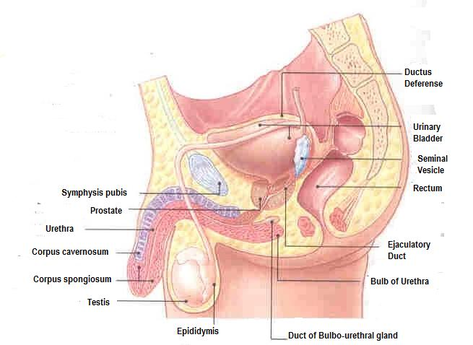
पुरुष प्रजनन प्रणाली
शुक्र वाहिनी
मूत्राशय
वीर्य पुटिका
सिम्फिसिस प्यूबिस
मलाशय
प्रोस्टेट
मूत्रमार्ग
कॉर्पस कैवर्नोसम
वीर्य स्खलन नलिका
कॉर्पस स्पोंजियोसम
मूत्रमार्ग का बल्ब
वृषण
एपिडीडिमिस
मूत्रमार्ग ग्रंथि की वाहिनी

Slide 16
पुरुष प्रजनन प्रणाली
बाह्य अंग-
I] लिंग –
यह एक स्पंजी, नलिकाकार अंग है।
इसमें एक विशेष स्पंजी ऊतक होता है जिसे 'कॉर्पस स्पॉन्जियोसम' कहा जाता है।
यह ऊतक स्तंभनशील होता है और रक्त से भर जाने पर फूल जाता है।
लिंग का मुक्त सिरा 'प्रीप्यूस' नामक त्वचा की तह से ढका होता है।

Slide 17
पुरुष प्रजनन प्रणाली
बाह्य अंग-
I] लिंग –
कभी-कभी (विशेषकर बच्चों में), ग्रन्थि स्वयं चिपक सकती है; इस स्थिति को 'फायमोसिस' कहा जाता है और इसके लिए खतना (ग्रन्थि को हटाना) की आवश्यकता हो सकती है।
इसका कार्य शुक्राणुओं के संचरण के लिए मादा की योनि में प्रवेश करना है।

Slide 18
पुरुष प्रजनन प्रणाली
बाह्य अंग-
II] मूत्रमार्ग –
मूत्रमार्ग लिंग के कॉर्पस स्पॉन्जियोसम के बीच से होकर गुजरता है।
इसका कार्य मूत्र को बाहर निकालना और वीर्य स्खलन करना है।
III] अंडकोश की थैली –
यह एक थैली जैसी संरचना है, जो लिंग के नीचे लटकती है
यह वृषण को घेरे रहती है
यह त्वचा से ढके पेशीय ऊतक से बनी होती है

Slide 19
पुरुष प्रजनन प्रणाली
बाह्य अंग-
III] अंडकोश की थैली –
चूँकि यदि वृषण उदर गुहा में रुका रहे (तापमान बढ़ने के कारण) तो शुक्राणु उत्पादन प्रभावित हो सकता है, इसलिए इसका कार्य वृषण को उदर के बाहर रखना है।

Slide 20
पुरुष प्रजनन प्रणाली
आंतरिक अंग-
I] वृषण (एकवचन:-वृषण) –
संख्या में 2; ग्रंथि अंग
अंडाकार और अंडकोश में स्थित
इसमें कई शुक्रजनन नलिकाएँ होती हैं, जिनमें शुक्राणु उत्पन्न होते हैं
इन नलिकाओं के बीच में अंतरालीय ऊतक होता है जो नर यौन हार्मोन उत्पन्न करता है
शुक्राणुजनन नलिकाएँ अधिवृषण के ऊपरी सिरे पर एक साथ जुड़ती हैं
मुख्य कार्य शुक्राणुओं और नर यौन हार्मोन का उत्पादन है

Slide 21
पुरुष प्रजनन प्रणाली
आंतरिक अंग-
II] अधिवृषण –
वृषण से शुक्रवाहिनी नलिकाएँ अधिवृषण के शीर्ष पर मिलती हैं।
शीर्ष अधिवृषण के शरीर में आगे बढ़ता है।
शरीर 'शुक्राणुवाहिनी' में समाप्त होता है।
कार्य शुक्राणुओं को संचारित करना है।

Slide 22
पुरुष प्रजनन प्रणाली
आंतरिक अंग-
V] प्रोस्टेट –
चेस्टनट के आकार की ग्रंथि, मूत्राशय के आधार पर मूत्रमार्ग के समीपस्थ भाग के आसपास स्थित होती है।
यह प्रोस्टेटिक द्रव का स्राव करती है, जो वीर्य द्रव का एक भाग है।
इस ग्रंथि का बढ़ना, विशेष रूप से वृद्ध लोगों में, प्रोस्टेटिक हाइपरट्रॉफी या बीईपी (प्रोस्टेट का सौम्य इज़ाफ़ा) कहलाता है; यह मूत्र में रुकावट पैदा कर सकता है और इसे शल्य चिकित्सा द्वारा हटाने की आवश्यकता होती है।

Slide 23
कोई प्रश्न?

Slide 24
धन्यवाद

